Slide 1
객체지향 프로그래밍 이해

Slide 2
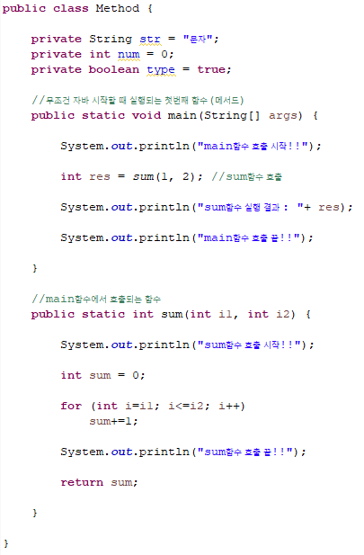
자바 클래스의 기본 구조
속성(변수)
클래스
행위(함수, 메소드)
행위(함수, 메소드)

Slide 3
객체지향의 개념(1)
객체지향
현실 세계의 객체 모델(객체와 필드)을 바탕으로 프로그램을 구조화하고 개발하는 프로그래밍 기법
프로그래밍 언어 분류는 크게 2가지임
절차지향 프로그래밍 언어
객체지향 프로그래밍 언어
절차지향 프로그래밍 언어
일련의 동작을 순서에 맞추어 단계적으로 실행하도록 명령어를 나열
데이터를 정의하는 방법보다는 명령어의 순서와 흐름에 중점
수행할 작업을 예상할 수 있어 직관적인데, 규모가 작을 때는 프로그래밍과 이해하기가 용이
소프트웨어는 계산 위주이므로 절차 지향 프로그래밍이 적합
C언어, 포트란, 베이직, 일반적인 스크립트 언어
객체지향 프로그래밍 언어
자바, C++. C#, 파이썬

Slide 4
객체지향의 개념(2)
절차지향 프로그래밍 언어
일련의 동작을 순서에 맞추어 단계적으로 실행하도록 명령어를 나열
데이터를 정의하는 방법보다는 명령어의 순서와 흐름에 중점
수행할 작업을 예상할 수 있어 직관적인데, 규모가 작을 때는 프로그래밍과 이해하기가 용이
소프트웨어는 계산 위주이므로 절차 지향 프로그래밍이 적합
C언어, 포트란, 베이직, 일반적인 스크립트 언어
객체지향 프로그래밍 언어
소프트웨어의 규모가 커지면서 동작과 분리되어 전 과정에서 서로 복잡하게 얽혀 있는 데이터를 사용했기 때문에 절차 지향 프로그래밍 방식의 한계
절차 지향 프로그램은 추후 변경하거나 확장하기도 어려움
현실 세계를 객체 단위로 프로그래밍하며, 객체는 필드(데이터)와 메서드(코드)를 하나로 묶어 표현
자바, C++. C#, 파이썬

Slide 5
객체지향의 개념(3)
절차지향 프로그래밍, 객체지향 프로그래밍 언어 특징 비교
분류 | 절차지향 프로그래밍 | 객체지향 프로그래밍
호출 단위 | 함수 | 메서드(함수)
처리 단위 | 모듈(함수) | 객체
데이터 저장소 | 변수 | 속성
확장 | 라이브러리 | 라이브러리, 상속, 추상클래스, 인터페이스
대표 언어 | C언어, 포트란, 베이직 | 자바, C++, C#

Slide 6
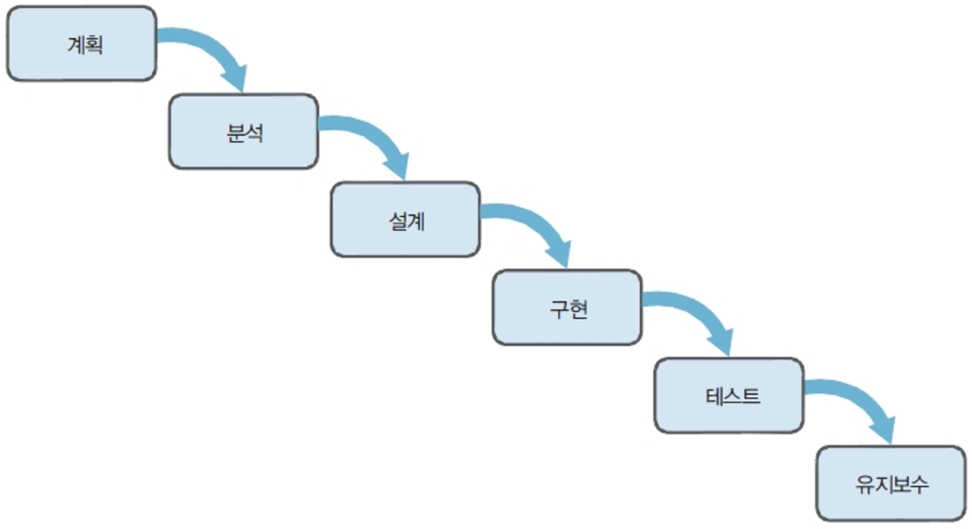
객체지향의 개념(4)
객체지향 프로그래밍 탄생 배경
비용 감소
소프트웨어공학 관점에서의 객체 지향
소프트웨어공학에서 궁극적인 연구 목표는 비용 최소화 방법에 대한 연구
소프트웨어 개발에 필요한 전체 비용 중 유지보수 비용이 약 60% 차지함
이 비용을 최소화하는 것에 대한 소프트웨어공학이 연구됨
=>객체지향프로그래밍 탄생
소프트웨어 개발생명주기(Software Development Life Cycle, SDLC)

Slide 7

객체 지향을 구성하는 주요 개념(1)
객체
소프트웨어 객체는 현실 세계의 객체를 필드와 메서드로 모델링한 것
소프트웨어 객체는 상태를 필드(Field)로 정의하고, 동작을 메서드(Method)로 정의.
필드는 객체 내부에 선언된 변수를 의미하고, 메서드는 객체 내부에 정의된 동작
잎
나무(클래스, class)
[속성] => 변수 잎의 재질 : 섬유질 잎의 성질 : 부드러움 잎의 색상 : 초록색 몸통의 성질 : 딱딱하다 몸통의 크기 : 크다 | [행위] =>함수(메서드) 광합성을 한다. 햇빛에 따라 방향을 바꾼다. 자라난다 꽃을 피운다
가지
몸통

Slide 8
객체 지향을 구성하는 주요 개념(2)
클래스
속성이 같은 객체들을 대표할 수 있는 대상
소나무를 객체로 정의하면, 주변에 있는 소나무들은 클래스의 인스턴스 된다고 표현함
나무 클래스
나무 인스턴스
나무 인스턴스

Slide 9
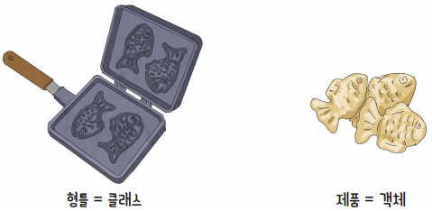
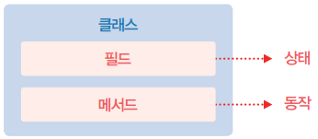
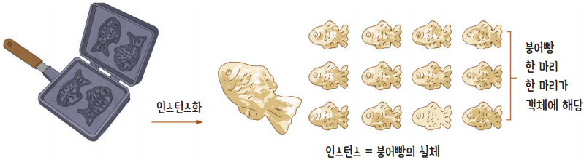
객체 지향을 구성하는 주요 개념(3)
인스턴스
클래스에서 생성된 객체
메모리에 올라온 상태(new 객체(), static)

Slide 10
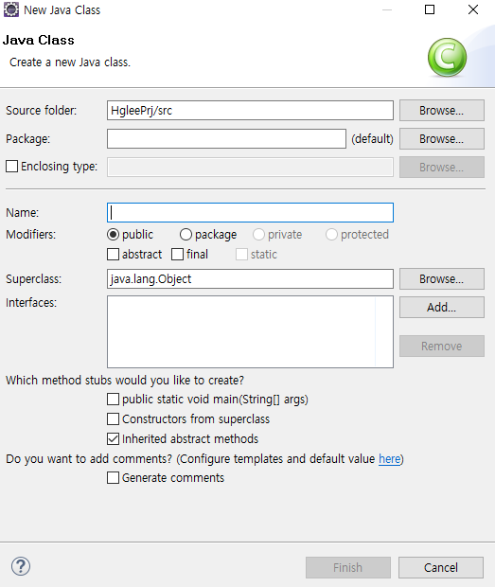
객체 지향을 구성하는 주요 개념(4)
상속(1/4)
클래스를 추상화하거나 구체화하는 과정에서 발생
특정 클래스와 유사하지만 좀 더 내용이 구체적인 클래스를 정의할 때 사용
부모 클래스가 가진 모든 메소드(함수) 및 변수(속성)은 자식이 그대로 사용할 수 있음
자바는 기본적으로 모든 객체를 상속받도록 설정되며, 최상위 부모(시조)는 java.lang.Object 객체임
자바는 기본으로 java.lang.Object를 상속받게 되어 있으며, java.lang.Object 상속받는 경우에는
자바소스에 별도로 표기하지 않아도 컴파일시 자동으로 상속됨

Slide 11
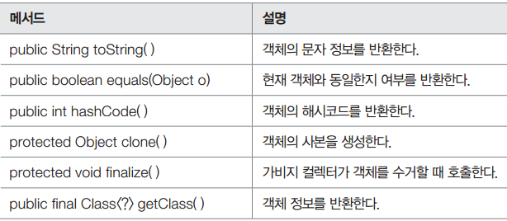
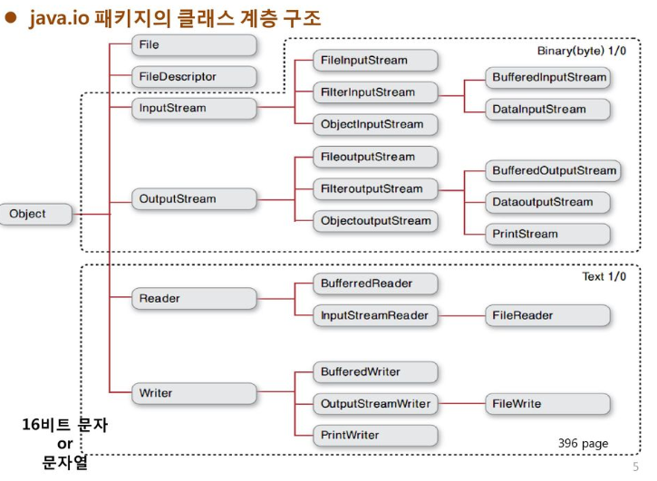
객체 지향을 구성하는 주요 개념(4)
상속(2/4)
java.lang.Object에 정의된 함수들

Slide 12
객체 지향을 구성하는 주요 개념(4)
상속(3/4)
자기 자신(클래스)를 서브 클래스로 정의하며, 부모 클래스는 슈퍼 클래스로 정의함
과실수 (부모, 슈퍼클래스)
[속성(변수)] 꽃의 색상->다양
[행위(함수, 메서드)] 열매를 맺는다.->리턴 열매
사과나무 (자식 클래스, 자기자신)
[속성(변수)] 꽃의 색상->분홍빛이 도는 흰색 열매의 색상->빨간색
[행위(함수, 메서드)] 열매를 맺는다.->리턴 사과
배나무 (자식 클래스, 자기자신)
[속성(변수)] 꽃의 색상->흰색 열매의 색상->옅은 갈색
[행위(함수, 메서드)] 열매를 맺는다.->리턴 배

Slide 13
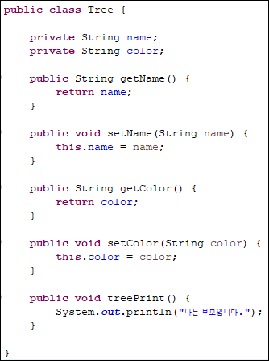
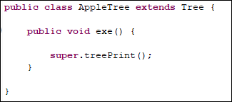
객체 지향을 구성하는 주요 개념(4)
상속(4/4)
부모 클래스(슈퍼클래스)를 기반으로 다양한 자식 클래스(객체)를 생성할 수 있음
다양한 자식 클래스들의 기능 수정이 발생할 때, 부모 클래스만 수정하며, 자식 클래스도 같이 적용되기 때문에 소스 수정에 용이하고, 운영 비용이 감소함
자바 객체는 반드시 하나의 자바 객체만 상속받을 수 있음(C++은 다중 상속 가능)
자식 클래스
자식 클래스들에게 공통적으로 실행되는 기능을 부모 클래스에 작성하면,
부모 클래스만 수정하면 자식 클래스들이 같이 적용됨
부모 클래스(슈퍼클래스)

Slide 14
객체 지향 프로그래밍의 특징(1)
캡슐화(정보 은닉)
관련된 필드와 메서드를 하나의 캡슐처럼 포장해 세부 내용을 외부에서 알 수 없도록 감추는 것
일반적으로 함수를 통해 캡슐화 구현
예 : 자바 함수, Open API등
외부 객체
실행 객체
(자동화 객체)
메서드
sum()
외부 객체
외부 객체

Slide 15
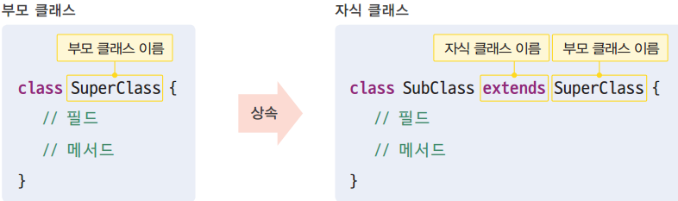
객체 지향 프로그래밍의 특징(2)
상속(1/2)
앞서 설명한 상속 내용 참고
자바는 C++과 달리 다중 상속을 제공하지 않음(한 개의 자바 객체만 상속가능)
그러나 Interface를 활용하여 다중 상속 유사하게 구현 가능
extents 키워드 사용함

Slide 16
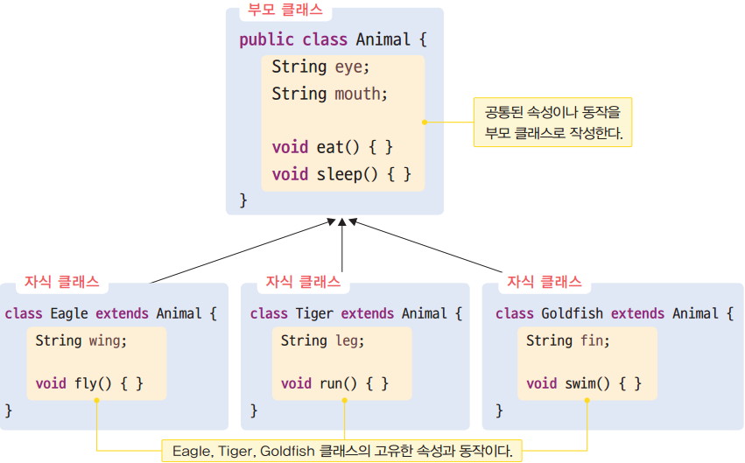
객체 지향 프로그래밍의 특징(2)
상속(2/2)

Slide 17
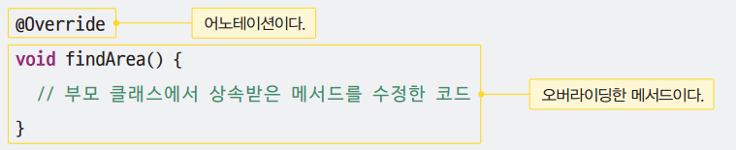
객체 지향 프로그래밍의 특징(3)
다형성
클래스의 상속 관계를 이용하여 슈퍼 클래스가 같은 서브 클래스(부모가 같은 클래스)의 동일한 요청을 다르게 처리할 수 있는 특징을 가짐
다형성의 대표적 예는 오버라이딩과 오버로딩이 있음
오버라이딩
슈퍼 클래스에서 정의한 메서드 내용을 상속받은 서브 클래스에서 다시 정의하는 것

Slide 18
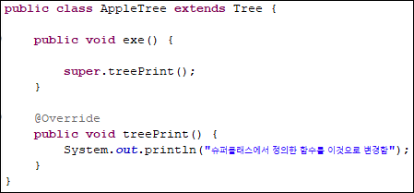
객체 지향 프로그래밍의 특징(3)
오버라이딩 예
출력 결과 : 슈퍼클래스에서 정의한 함수를 이것으로 변경함

Slide 19
객체 지향 프로그래밍의 특징(3)
오버라이딩의 사용 규칙
부모 클래스의 함수와 동일한 함수 정의를 사용
반환 타입 동일
부모 클래스의 함수보다 접근 범위를 더 좁게 수정할 수 없음
추가적인 예외(Exception)가 발생할 수 있음을 나타낼 수 없음
오버라이딩 불가 조건
private 함수 : 부모 클래스 전용이므로 자식 클래스에 상속되지 않음
final 함수: final 함수는 더 이상 수정할 수 없으므로 자식 클래스가 오버라이딩할 수 없음

Slide 20
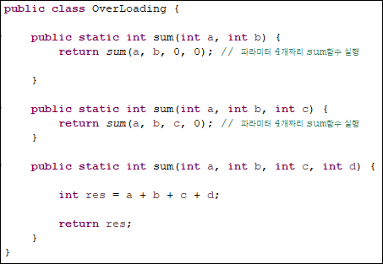
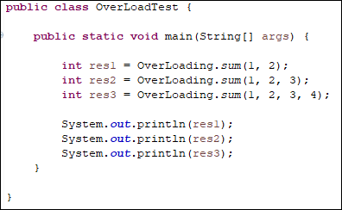
객체 지향 프로그래밍의 특징(3)
오버로딩(1/2)
메서드(함수)의 이름은 동일하지만 파라미터가 다른 여러 메서드를 만든 것

Slide 21
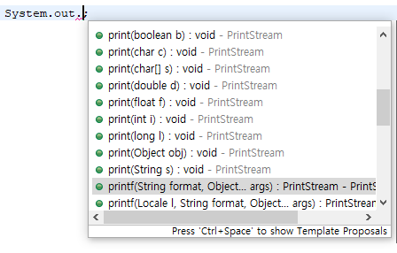
객체 지향 프로그래밍의 특징(3)
오버로딩(2/2)
자바에서 가장 흔하게 사용하는 방식

Slide 22
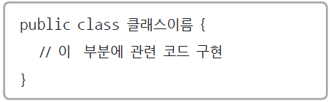
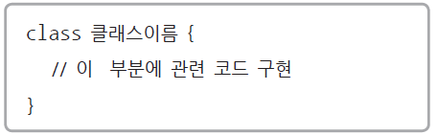
Section 01 클래스(1)
클래스의 개념
JAVA는 완전한 객체지향 프로그래밍 언어, 가장 핵심적인 개념
클래스의 형태
TIP : public은 접근 제어 수식어(access control modifier) 또는 접근 제한자라 함

Slide 23
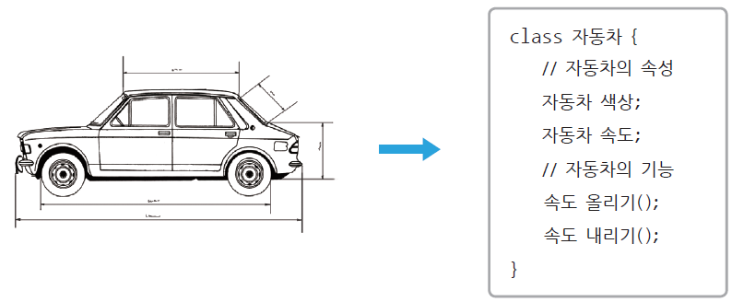
Section 01 클래스(2)
클래스 생성하기
자동차 클래스

Slide 24
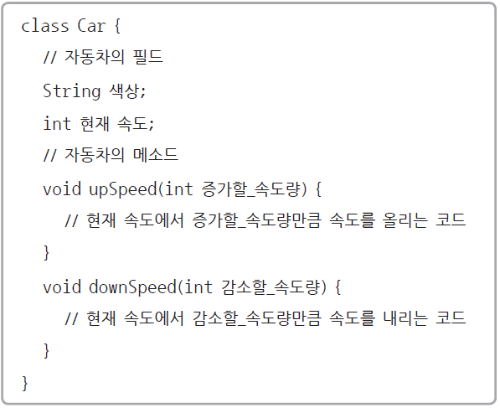
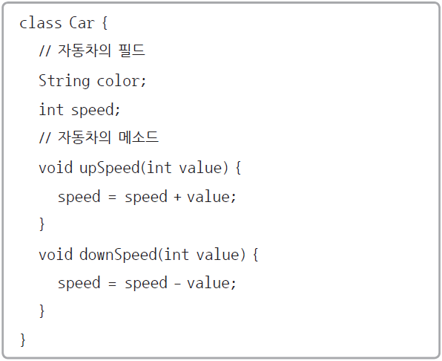
Section 01 클래스(3)
자동차 클래스 코드 구현

Slide 25
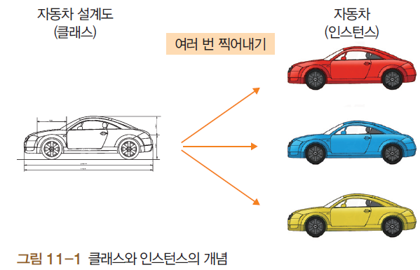
Section 01 클래스(4)
인스턴스 생성하기
자동차 제작 - ‘객체’ 또는 ‘인스턴스’

Slide 26
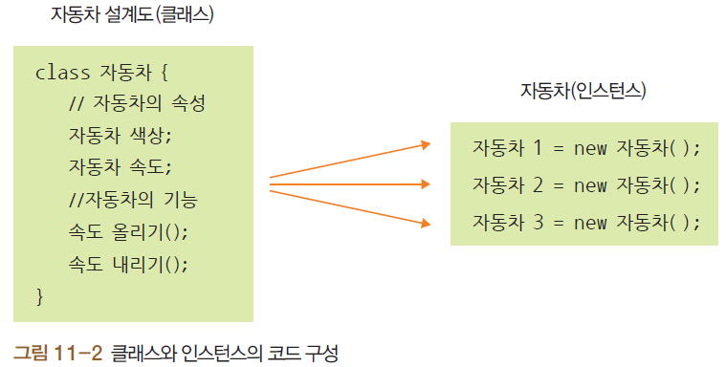
Section 01 클래스(5)
실제 클래스와 인스턴스의 형식

Slide 27
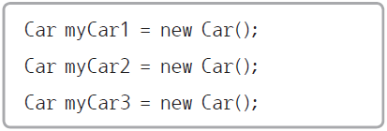
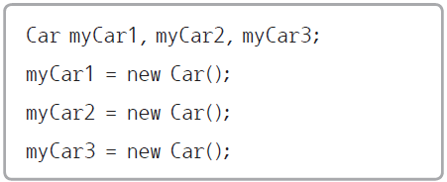
Section 01 클래스(6)
자동차 3대의 인스턴스 생성 실제 코드

Slide 28
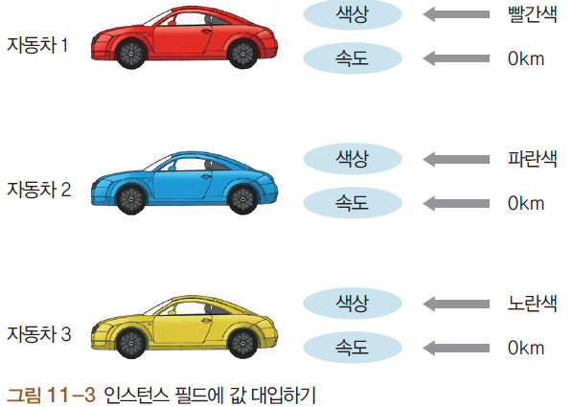
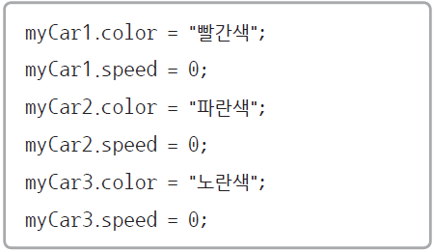
Section 01 클래스(7)
인스턴스 필드에 값 대입하기
[그림 11-3]을 코드 표현

Slide 29
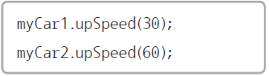
Section 01 클래스(8)
메소드 호출하기
메소드의 호출은 ‘인스턴스이름.메소드이름( )’ 형식
TIP : 실제 메소드는 각 인스턴스별로 존재하지 않고 모든 인스턴스가 공유하는 개념이다. 즉 메소드는 인스턴스의 상태를 저장한 것이 아니라 동작을 표현한 것이기 때문에 공유해도 문제가 없다. 하지만 인스턴스마다 각각의 메소드를 가지고 있다고 생각해도 괜찮다.

Slide 30
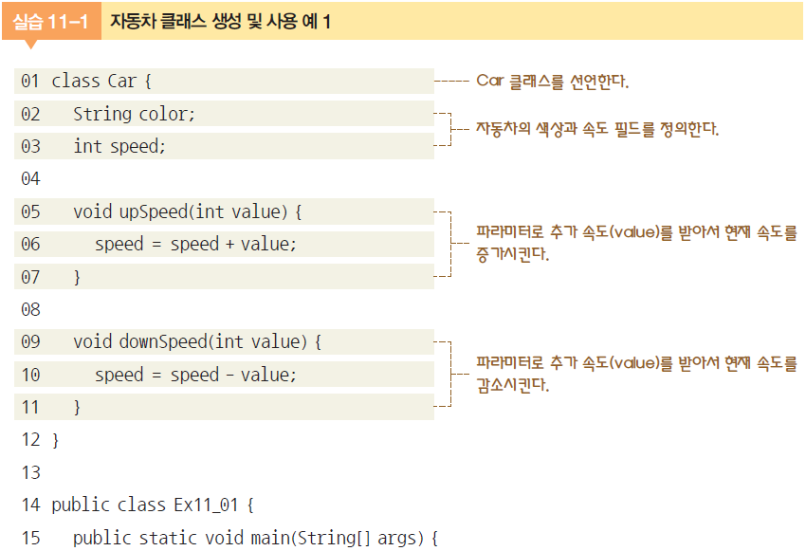
Section 01 클래스(9)
클래스의 실제 코딩

Slide 31
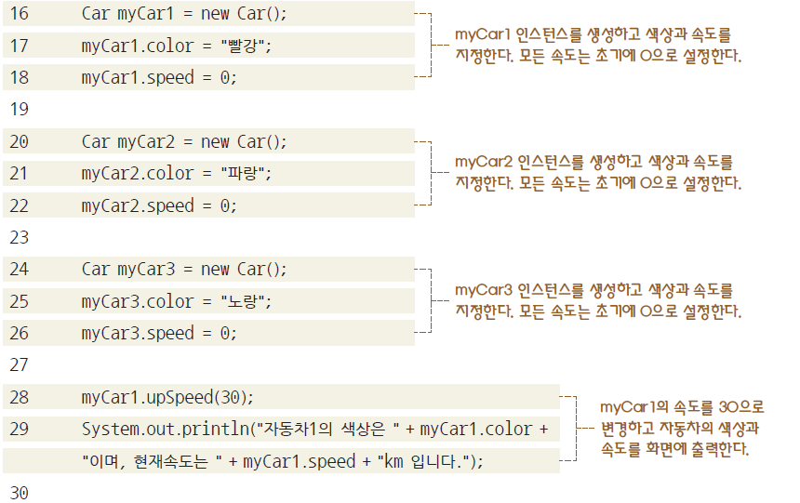
Section 01 클래스(10)

Slide 32
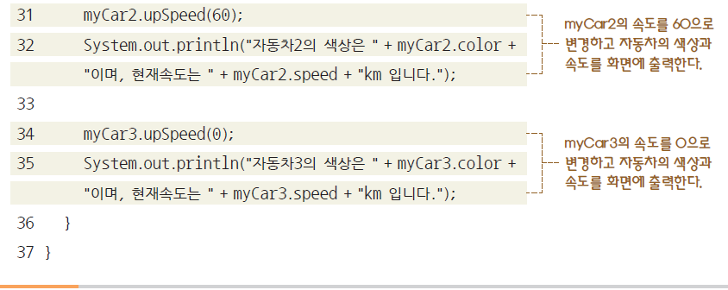
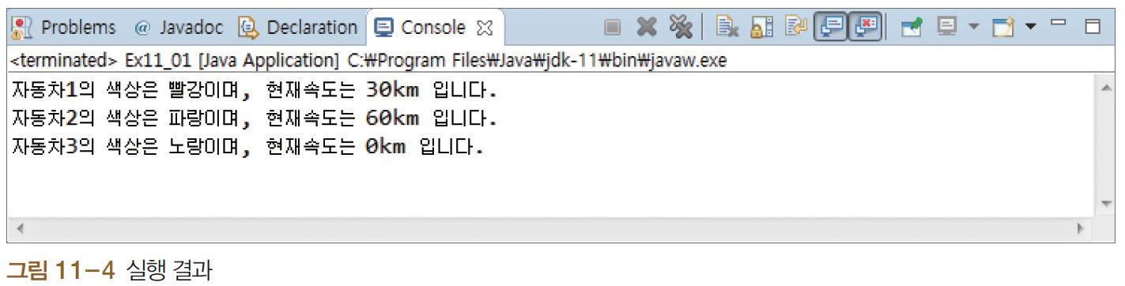
Section 01 클래스(11)

Slide 33
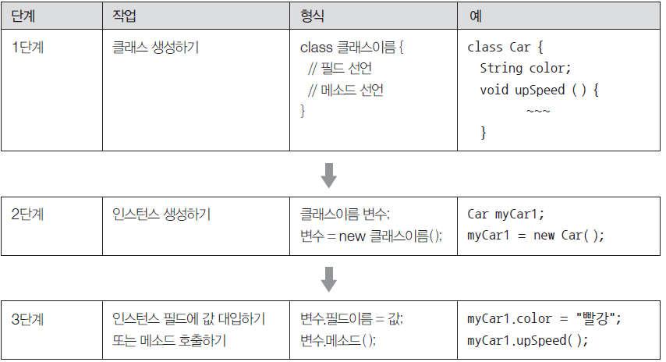
Section 01 클래스(12)
클래스 사용 순서

Slide 34
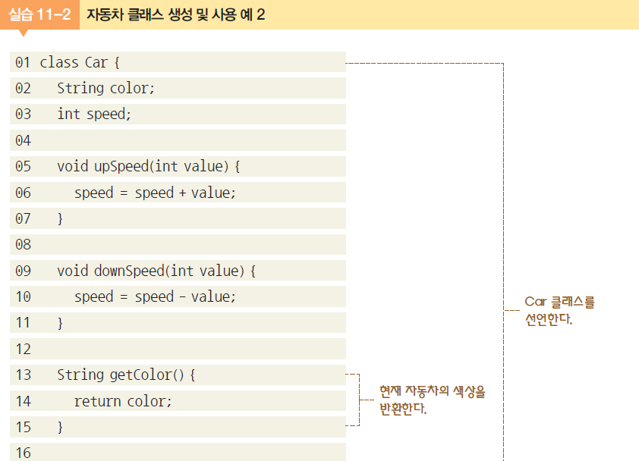
Section 01 클래스(13)
필드와 메소드에 대한 접근 제한

Slide 35
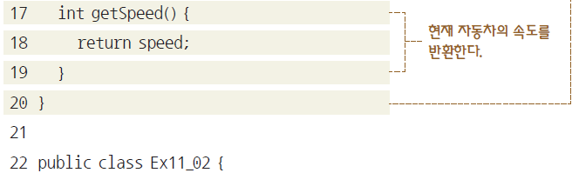
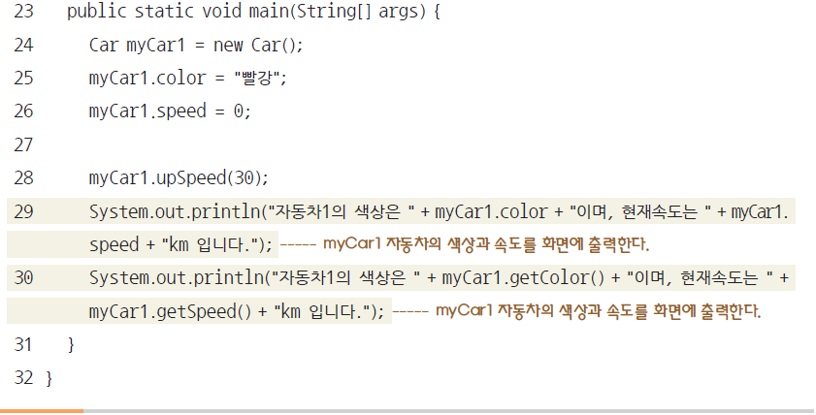
Section 01 클래스(14)

Slide 36
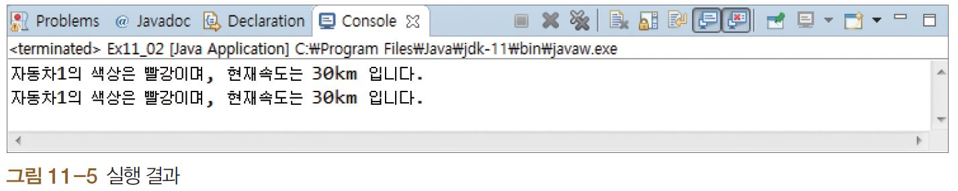
Section 01 클래스(15)
13행 : getColor( ) 메소드는 현재 인스턴스에 설정된 색상을 반환
17행 : getSpeed( ) 메소드는 현재 인스턴스에 설정된 속도를 반환
29행 : 직접 color와 speed 필드에 접근
30행 : getColor( )와 getSpeed( ) 메소드를 호출함으로써 간접적으로 color와 speed 필드
에 접근, 30행의 간접적인 접근 방식을 사용하는 것이 바람직함

Slide 37
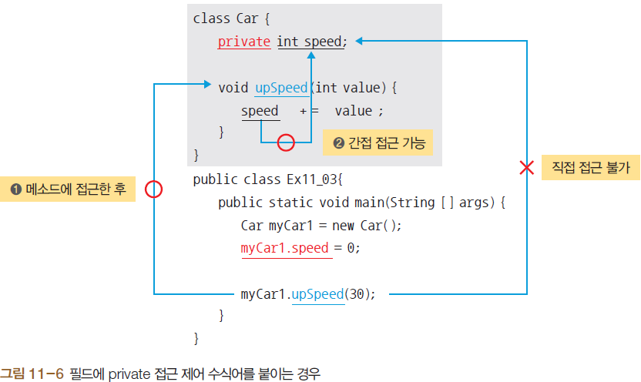
Section 01 클래스(16)
private 접근 제어 수식어
JAVA에서는 필드에 직접 접근하지 못하도록 private 접근 제어 수식어를 제공. 필드 앞에 private를 붙이면 클래스 안의 메소드에서는 접근이 가능하지만, 인스턴스를 통해 직접 필드에 접근할 수는 없음

Slide 38
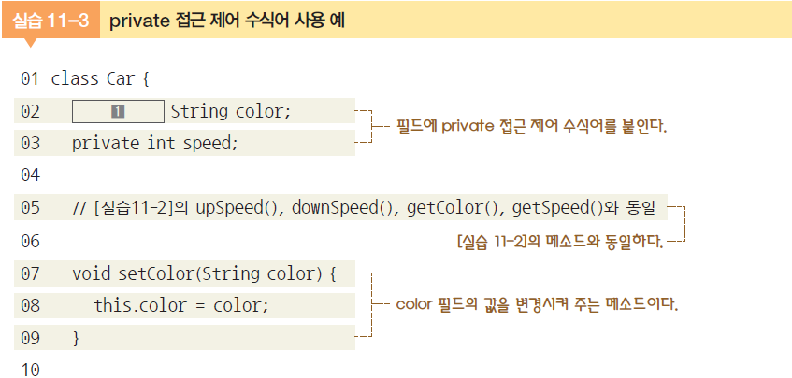
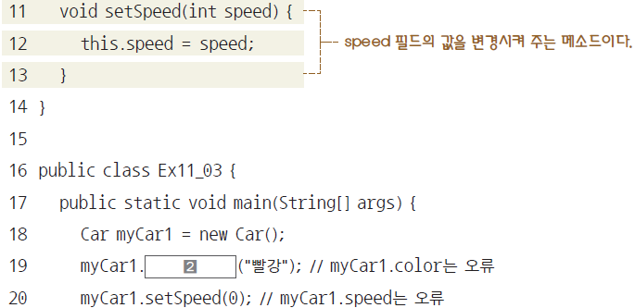
Section 01 클래스(17)

Slide 39
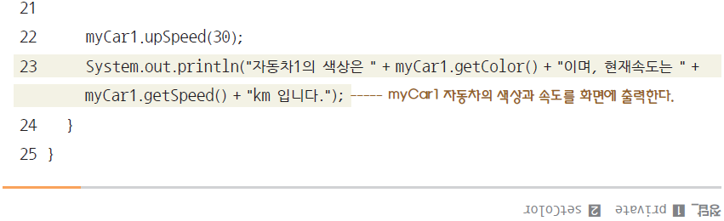
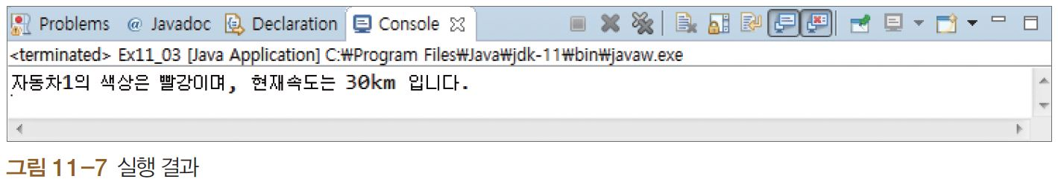
Section 01 클래스(18)

Slide 40
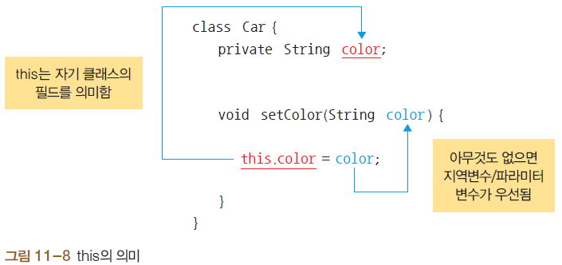
Section 01 클래스(19)
8행, 12행
setColor( ) 메소드 안에는 color라는 변수가 2개. 파라미터 변수 color와 Car 클래스의 필드 color인데, 이 둘은 이름이 같기 때문에 구분하기 위해 Car 클래스의 필드에는 자신의 클래스를 의미하는 this를 붙임. 아무것도 붙이지 않고 color라고 하면 파라미터 변수를 가리킴

Slide 41

Section 01 클래스(20)
public 접근 제어 수식어
public 접근 제어 수식어는 private과 반대로 외부(모든 클래스)에서 접근이 가능하도록 하는 예약어. 일반적으로 private은 필드 앞에 붙여서 사용, public은 메소드 앞에 붙여서 사용. 따라서 필드는 외부에서 함부로 변경할 수 없도록 하고, 외부에 공개된 메소드를 통해 접근하도록 함.

Slide 42
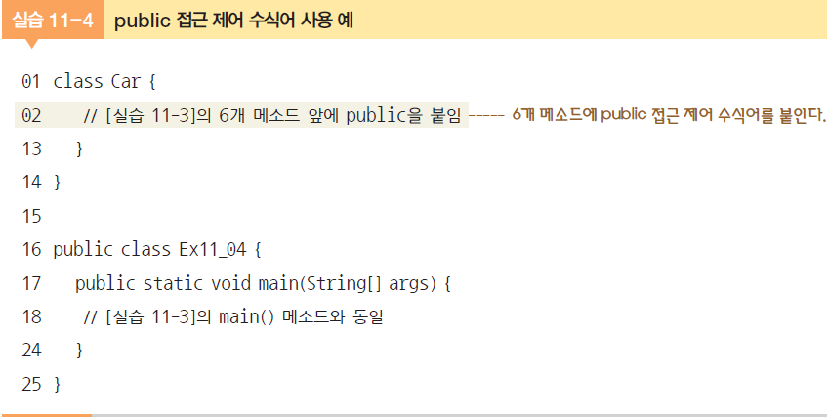
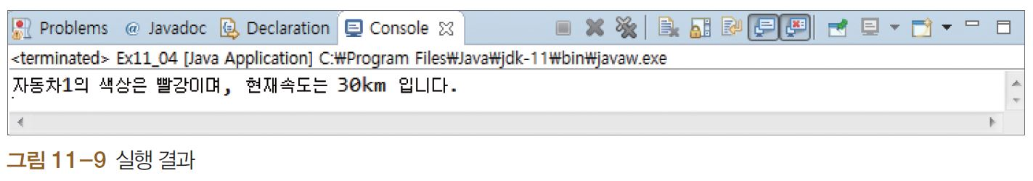
Section 01 클래스(21)

Slide 43
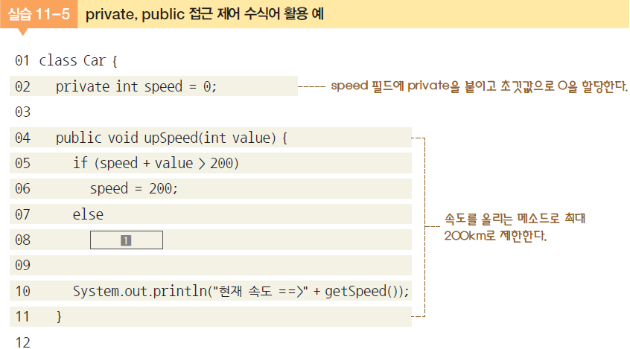
Section 01 클래스(22)
private, public 접근 제어 수식어의 활용

Slide 44
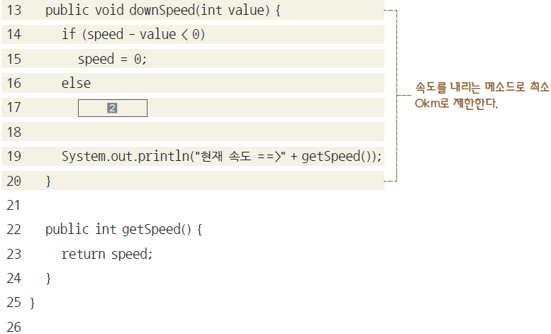
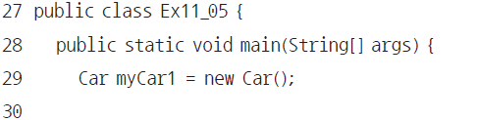
Section 01 클래스(23)

Slide 45
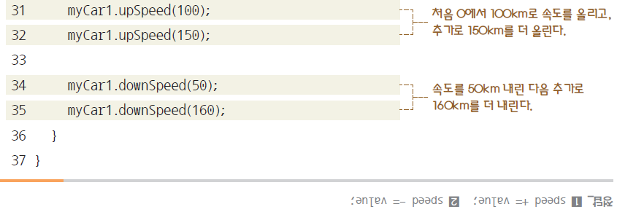

Section 01 클래스(24)

Slide 46

Section 02 생성자(1)
생성자
클래스의 이름과 동일한 메소드를 말함, 주로 초기화할 때 사용
[실습 11-1]의 16~18행
16행에서 myCar1 인스턴스를 생성한 후, 17행에서 색상을 빨강으로 초기화하고, 18행에
서는속도를 0으로 초기화.
16행에서 인스턴스를 생성하면서 동시에 빨강과 0으로 초기화 할 경우 코드가 간결해지
고, 인스턴스를 생성하면서 값을 초기화하기 때문에 필드에 초깃값을 대입하는 것을 잊어
버리는 일도 없을 것임

Slide 47




Section 02 생성자(2)
생성자의 기본
생성자는 클래스와 이름이 동일
[실습 11-1]의 16~18행

Slide 48

Section 02 생성자(3)
기본 생성자

Slide 49



Section 02 생성자(4)

Slide 50

Section 02 생성자(5)
파라미터가 있는 생성자

Slide 51


Section 02 생성자(6)

Slide 52


Section 02 생성자(7)
메소드 오버로딩(overloading)
같은 클래스 내에서 메소드의 이름이 같아도 파라미터의 개수나 데이터 형식만 다르면 여러 개를 선언할 수 있음. 생성자도 메소드의 일종이므로 메소드 오버로딩이 가능
Car 클래스에 다음과 같이 여러 개의 생성자를 만들 수 있음

Slide 53

Section 02 생성자(8)

Slide 54



Section 02 생성자(9)

Slide 55



Section 02 생성자(10)

Slide 56


Section 03 인스턴스 변수와 클래스 변수(1)
인스턴스 변수는 인스턴스를 생성해야 공간이 할당되고, 클래스 변수는 클래스 자체에 변수의 공간이 할당되어 있음
인스턴스 변수
앞에서 살펴본 Car 클래스의 color나 speed 필드는 인스턴스 변수. 인스턴스 변수는 인스턴스를 생성해야 사용할 수 있음
설계도(클래스)를 이용하여 main( ) 메소드에서 자동차(인스턴스) 만들기

Slide 57

Section 03 인스턴스 변수와 클래스 변수(2)
인스턴스 변수의 개념

Slide 58

Section 03 인스턴스 변수와 클래스 변수(3)
클래스 변수
클래스 안에 공간이 할당된 변수

Slide 59


Section 03 인스턴스 변수와 클래스 변수(4)

Slide 60


Section 03 인스턴스 변수와 클래스 변수(5)
4행 : 클래스 변수 count를 선언하면 이 변수는 클래스 자체에 공간이 할당
13, 16, 19행 : 인스턴스를 생성해도 count는 인스턴스에 속하지 않고 클래스에 남아 있음
인스턴스를 생성할 때 6~8행의 생성자가 호출되며, 생성자에는 count(생산
된 자동차의 총대수)를 1씩 증가시킴
20행 : ‘클래스이름.count’. 즉 클래스 변수 count에 접근하기 위해 ‘인스턴스이름.count’ 또
는 ‘클래스이름.count’ 모두 사용할 수 있음

Slide 61


Section 03 인스턴스 변수와 클래스 변수(6)
인스턴스 메소드와 클래스 메소드
인스턴스 메소드는 인스턴스를 먼저 생성한 다음 ‘인스턴스이름.메소드이름( )’ 방식으로 호출하는 것을 말함
클래스 메소드는 메소드 이름 앞에 ‘static’ 키워드를 붙임

Slide 62


Section 03 인스턴스 변수와 클래스 변수(7)
4행 : count에 직접 접근하지 못하도록 private을 붙임. 이제 count는 6행의 생성자와 10행의
getCount( ) 메소드에서만 접근이 가능
10행 : static 키워드를 붙여서 getCount( ) 메소드를 클래스 메소드로 지정. 즉 인스턴스가 생성되기 전에도 18행에서 getCount( ) 메소드를 ‘클래스이름.메소드이름( )’ 형식으로 호출 가능

